Slide 1
Внеклассное мероприятие
по русскому языку
в 7 классе
«УМНИКИ И УМНИЦЫ»

Slide 2
Мой верный друг! мой враг коварный! Мой царь! мой раб! родной язык!

Slide 3
Тренировка!
Корень мой находиться в цене, В очерке найди приставку мне, Суффикс мой в тетрадке вы встречали, Вся же - в дневнике я и журнале.
ОЦЕНКА

Slide 4
Корнем с дорогой роднится, В сборе приставка таится, Суффикс, как в слове дневник, Целым я в космос проник.
СПУТНИК

Slide 5
Корень извлечь из начинки не сложно, Приставка в сосуде хранится надёжно, Суффикс в черчении ясно услышишь, Вместе на темы различные пишешь.
СОЧИНЕНИЕ

Slide 6
Корень мой в сказке найдёте, Суффикс у извозчика возьмёте, Приставка та же, что в слове расход, Целым я излагаю событий ход.
РАССКАЗЧИК

Slide 7
ПРОЛОГ
о
В талпе могучих сыновей,
С друзьями, в гриднице высокой
Владимер - сонце пировал
Меньшую доч он выдавал
За князя храброго Руслана,
И мед из тяжкого стакана
За их здоровье выпивал.
и
л
ь

Slide 8
ПРОЛОГ
е
Уж поблиднел закат румянный
Над усыпленною землей;
Дымятся синие туманы
И всходит месяц залотой;
Померкла степь, трапою темной
Задумчив едет наш Руслан…
о
о

Slide 9
ПРОЛОГ
о
А дитя валну торопит:
«Ты волна моя, волна,
Ты гуллива и вольна;
Плещишь ты, куда зохочешь,
Ты морские камни точишь,
Точишь берег ты зимли,
Подымаешь корабли
е
а
е

Slide 10
Какой знак нужно поставить в словах принцессы из сказки «Двенадцать месяцев», чтобы спасти человеку жизнь:
«Казнить нельзя помиловать»?
Казнить нельзя, помиловать.

Slide 11
Какой формой глагола является инфинитив?
Неопределённой формой

Slide 12
Сколько звуков в слове «ВЬЮГА»?
Как называется раздел науки о языке, изучающий звуки?
5 звуков, фонетика

Slide 13
Какое из этих слов не является именем числительным? Почему?
ОБА, ОБЕ, ОБОИМ, ОБОИ
Обои - отделочный строительный материал, имя существительное

Slide 14
Слова базар и рынок – синонимы, но в некоторых сочетаниях отличаются друг от друга. Что означают выражения
птичий базар и птичий рынок?
Птичий базар – место массового сбора птиц на берегу, пустая болтовня (перен.)
Птичий рынок – место, где продают птиц и другую живность

Slide 15
Какая буква самая молодая в русском алфавите? Известен её создатель, у неё есть «день рождения», в 2007 году ей исполнилось 210 лет.
Буква «Ё»

Slide 16
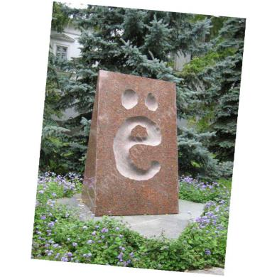

Slide 17
Назовите способы русского словообразования
Приставочный, суффиксальный, приставочно-суффиксальный, сложение основ с соединительной гласной, сложение основ без соединительной гласной

Slide 18
Кто составил «Толковый словарь живого великорусского языка»?
Над созданием своего словаря В.И.Даль трудился 47 лет.

Slide 19
Эти знаки появились значительно позже, чем была изобретена письменность. Без них люди прекрасно обходились если не тысячи, то сотни лет. Зато современный человек вынужден тратить годы на освоение этой премудрости. Что это за знаки?
Пунктуационные знаки (знаки препинания)

Slide 20
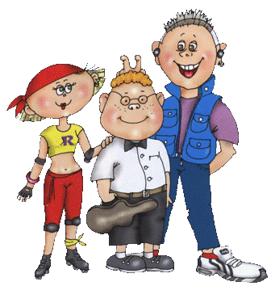
До новых встреч!

